Slide 1
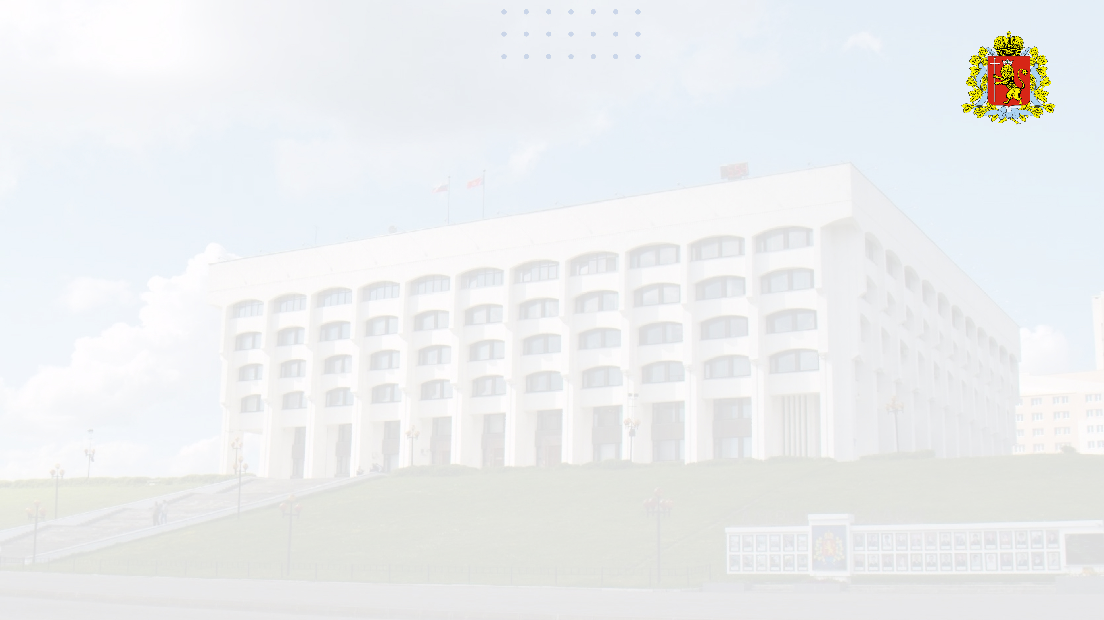

ПЛАН МЕРОПРИЯТИЙ, ПОСВЯЩЕННЫХ 80-Й ГОДОВЩИНЕ ПОБЕДЫ В ВЕЛИКОЙ ОТЕЧЕСТВЕННОЙ ВОЙНЕ
1941-1945 ГОДОВ
МИНИСТЕРСТВО СОЦИАЛЬНОЙ ЗАЩИТЫ НАСЕЛЕНИЯ ВЛАДИМИРСКОЙ ОБЛАСТИ
КОЛЬЧУГИНСКИЙ ДОМ-ИНТЕРНАТ МИЛОСЕРДИЯ ДЛЯ ПРЕСТАРЕЛЫХ И ИНВАЛИДОВ
2025

Slide 2
. . . . . . .
. . . . . . .
. . . . . . .
СТАТИСТИКА
В Кольчугинском доме милосердия на 01.01.2025 – 2 труженика тыла;
28 детей войны
– 2 чел.
– 28чел.
Средний возраст:
Кол-во тружеников тыла:
старше 95 лет – 2 чел.;
Кол-во «детей войны» :
28 чел.
2

Slide 3
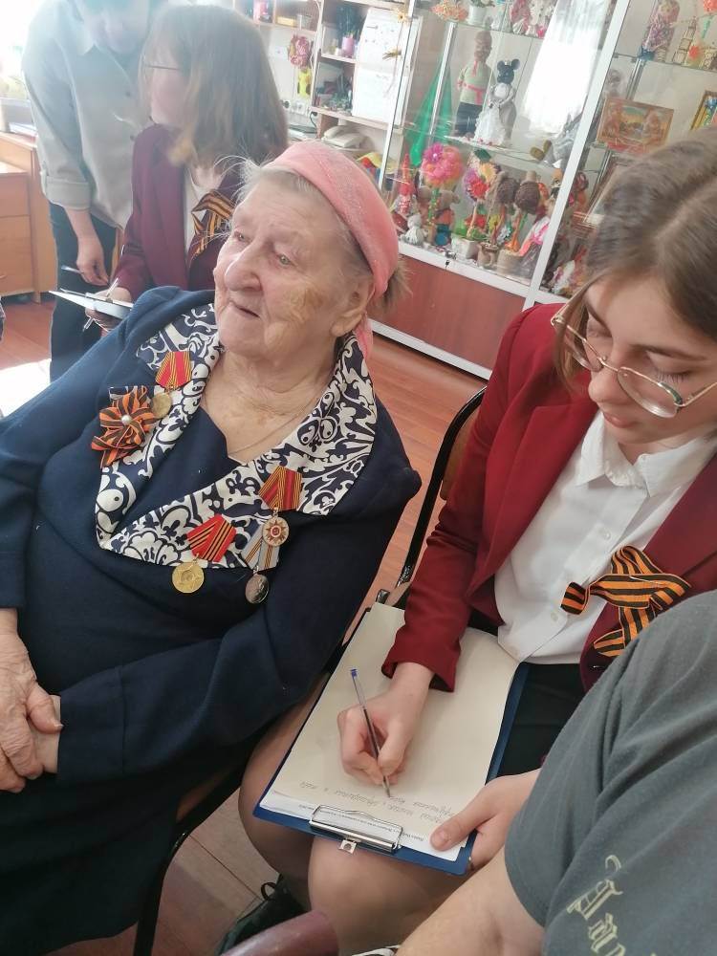
. . . . . . .
. . . . . . .
. . . . . . .
СОЦИАЛЬНОЕ ОБСЛУЖИВАНИЕ
Услуга | Количество чел.
Социально-бытовые услуги; | 28
Социально-медицинские услуги; Социально-психологические услуги; | 28 28
Социально-трудовые услуги; Социально-правовые услуги; | 28 28
Услуги в целях повышения потенциала получателей социальных услуг, имеющих ограничения жизнедеятельности. | 28
4

Slide 4
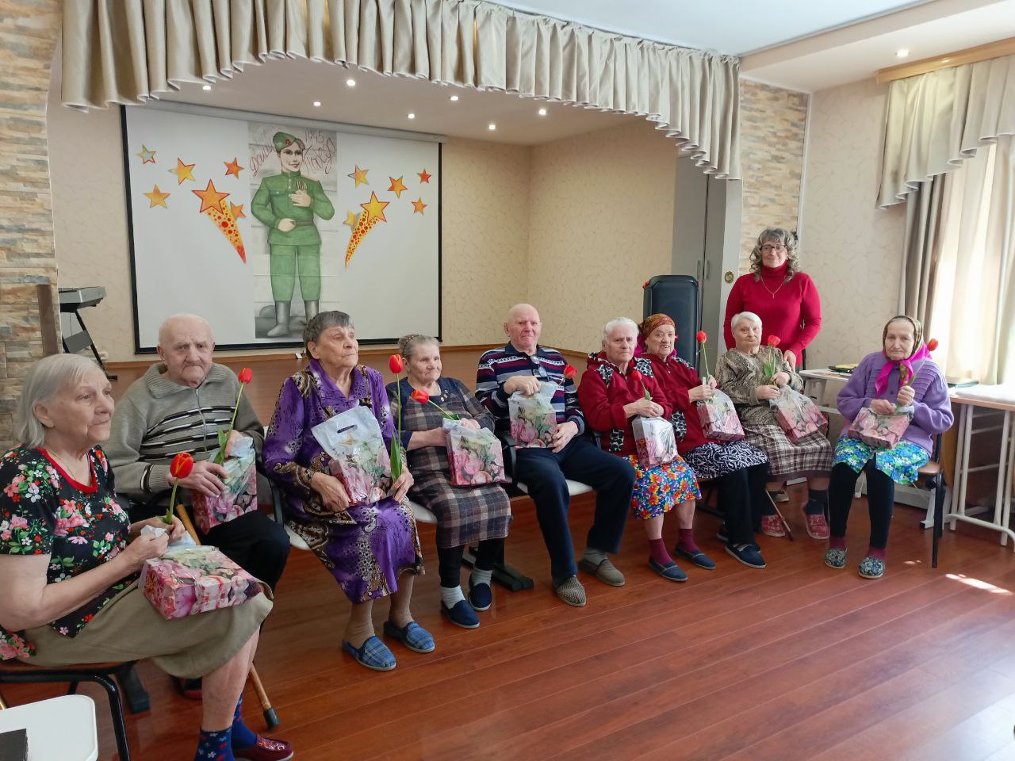
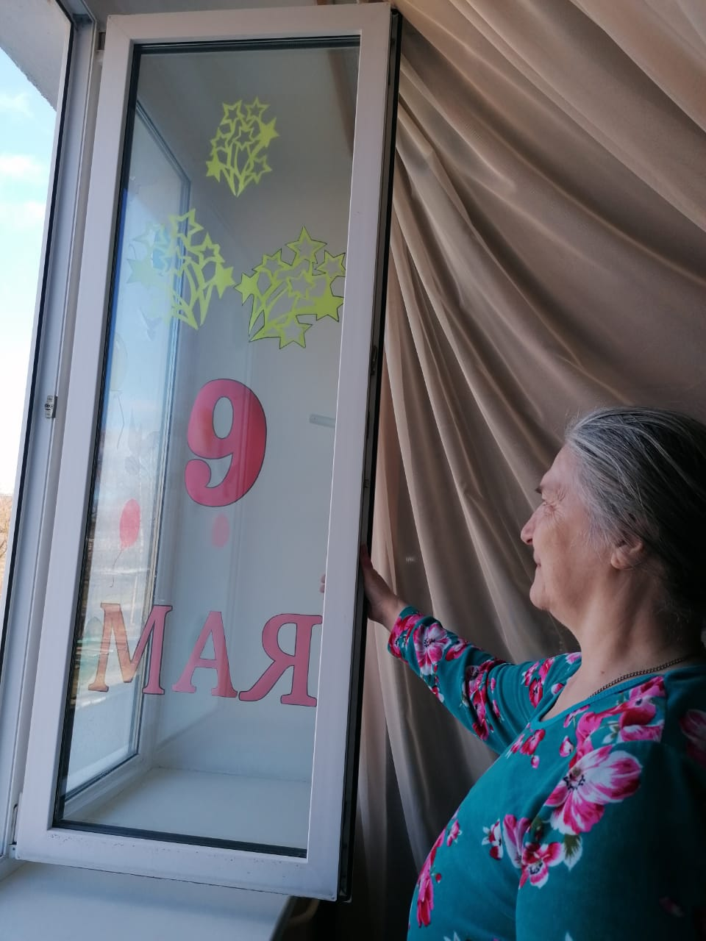
. . . . . . .
. . . . . . .
. . . . . . .
Приказ Министерства социальной защиты населения Владимирской области от 29.11.2024 № 447 «Об утверждении Плана по подготовке и проведению мероприятий в сфере социальной защиты населения, посвященных 80-й годовщине Победы в Великой Отечественной войне»
Определены ответственные лица;
В учреждении принят приказ;
Запланированы более 125 мероприятий;
Охват – 100% человек.
5

Slide 5

. . . . . . .
. . . . . . .
. . . . . . .
ПЛАН МЕРОПРИЯТИЙ, ПОСВЯЩЕННЫХ 80-Й ГОДОВЩИНЕ ПОБЕДЫ В ВЕЛИКОЙ ОТЕЧЕСТВЕННОЙ ВОЙНЕ 1941-1945 ГОДОВ
Поздравление тружеников тыла и детей войны – 28 чел. (100%);
Участие во Всероссийской акции «Окна Победы»;
Участие во Всероссийской акции «Песни Победы»;
Литературные, музыкальные гостиные «Вахта памяти» (охват 85 чел (100%);
Участие в конкурсе «Твой герой»
Акция «Обелиск» - участие в благоустройстве воинских захоронений, памятников;
Акция «Наследники Победы 33»
Областной конкурс рисунка «Ради мира на земле»;
Акция «Обелиск»
Реализация социально-патриотического проекта «Мы память бережно храним»
Организация «уроков мужества» и «Час памяти (встречи с волонтерами Бавленской СОШ, школьниками)
6

Slide 6
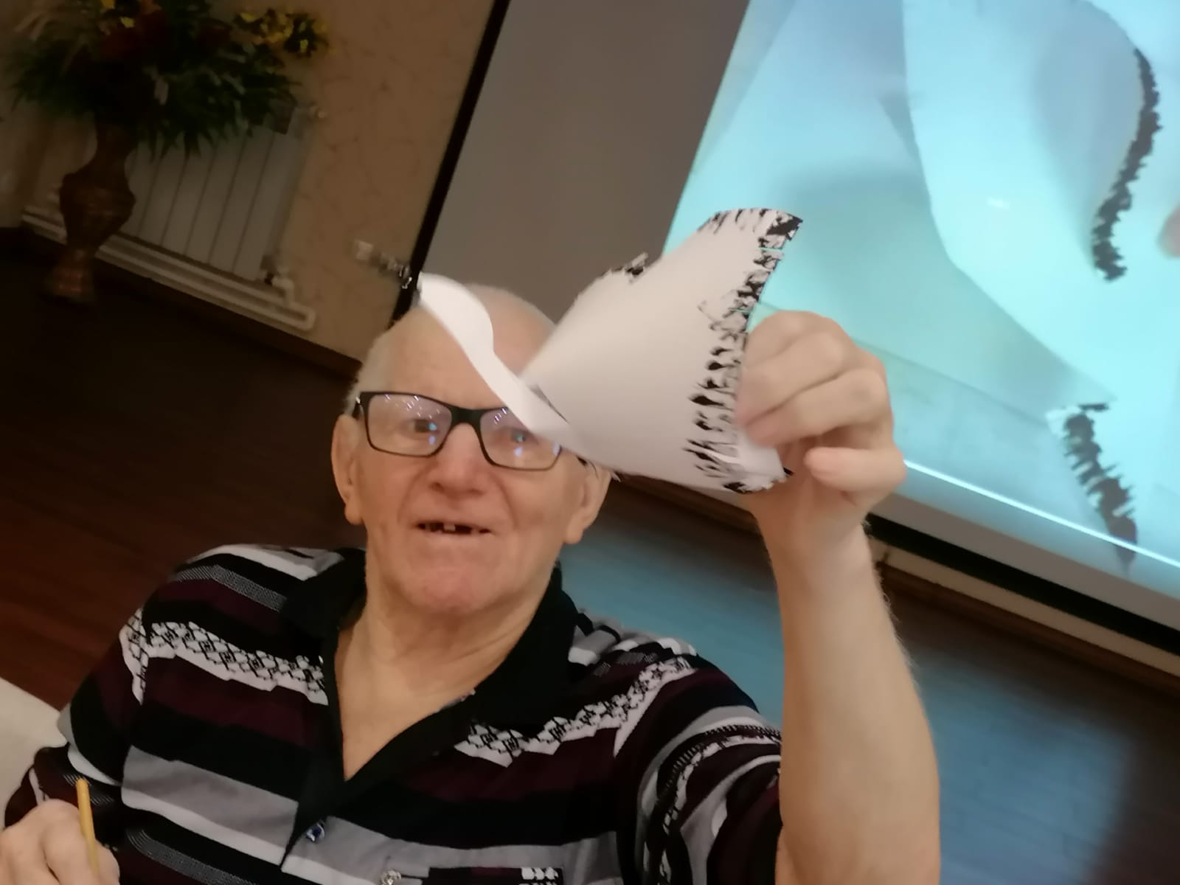
Цикл стендов «Города-герои»
Цикл «Час памяти»:
«Был город-фронт, была блокада» (ко дню прорыва блокады Ленинграда ):
«В том феврале, суровом, снежном, пришла победа на Кавказ» ;
«Пока живу тоской и гневом, пока хожу среди полей, герои, павшие под Ржевом бессмертны в памяти моей»
«Остров Крым : по местам боевой славы»;
«Берлинская операция»
«Знамя Победы!»
«Битва за Берлин»
«Смоленское сражение»
«Брестская крепость»
«Седьмая Ленинградская»
«Покрышкин в воздухе!»
«Город первого салюта»
«На Безымянной высоте…»
«Бой героев панфиловцев»
«2 мировая закончилась..»
«Подвиг Гастелло»
«С Красной площади – на фронт!»
«900 дней и ночей» круглый стол с участниками школьного
музея п.Бавлены
Университет третьего возраста : мастер-класс
«Подарок для Защитника»
«Долг.Честь.Память» литературная гостиная
«Великая честь - Родине служить!» - праздник ко дню Защитника

Slide 7
«У войны не женское лицо» - встреча «детей войны» с участниками волонтерского движения «Мы – волонтеры!» (Бавленская СОШ);
«Войной изломанное детство» - беседа-воспоминание «детей войны» с учащимися школы
Громкие чтения « Поэты –фронтовики»
«Встреча поколений: И все-таки мы победили…» беседа с учащимися волонтерского движения
«Художники пишут войну» медио-презентация
Литературно – музыкальная гостиная «Память нашу не стереть годами»
Акция «Георгиевская ленточка»
«Мой цветущий май!» - концертная программа
«День Победы помнят деды, знает каждый из внучат!» - поздравление воспитанников детского сада №18 п.Бавлены
Духовная беседа «Всем даруется Победа»
«Слава воину-победителю!» праздничное поздравление воспитанников ДДИ
Танцевальный вечер «Послевоенное танго»
«Склоняет Родина знамена в честь подвига славный сынов!»
«Песням тех военных лет поверьте»
« В городском саду играет духовой оркестр»
«Солдатская завалинка» поздравление учащихся «Школы искусств»
«Сначала пришла беда – Победа пришла потом…» - вечер-посвящение
«Забытые герои : юные герои-пионеры, герои-комсомольцы» патриотический час
«В тылу у врага» - о партизанах и подпольщиках
«7 ноября1941 – память сердца!» - устный журнал

Slide 8
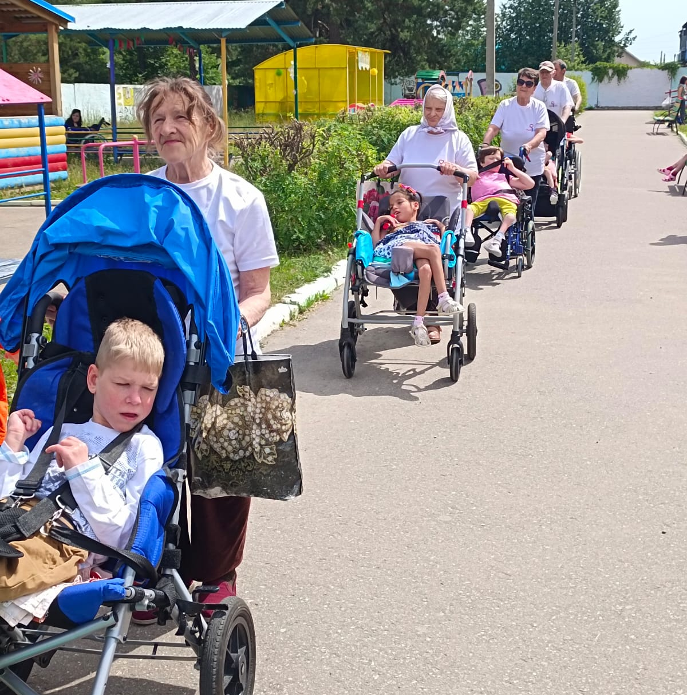
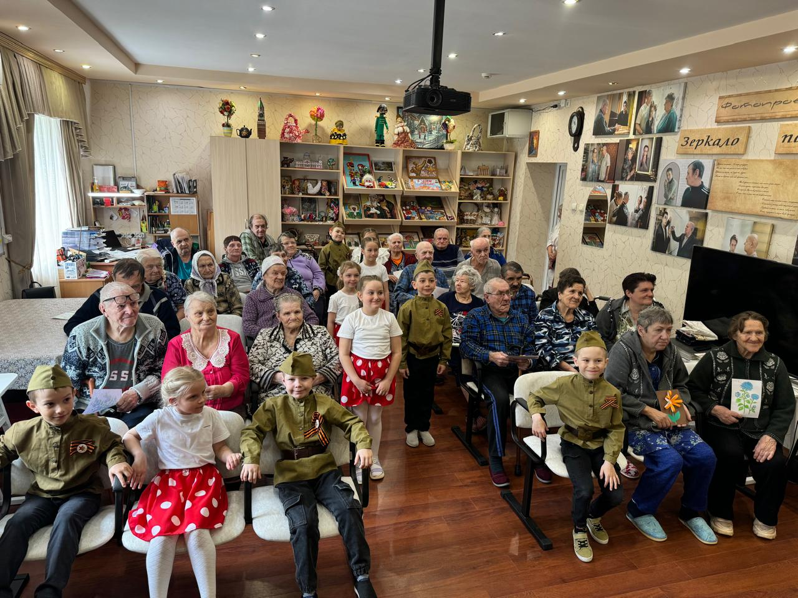
. . . . . . .
. . . . . . .
. . . . . . .
МЕРОПРИЯТИЯ УЧРЕЖДЕНИЙ СОЦИАЛЬНОГО ОБСЛУЖИВАНИЯ В РАМКАХ ПРАЗДНОВАНИЯ ДНЯ ПОБЕДЫ
Поздравление детей войны волонтерами
3598 чел. (100%)
Праздничные мероприятия
Серебряные волонтеры
«Марафон добрых дел»
7

Slide 9
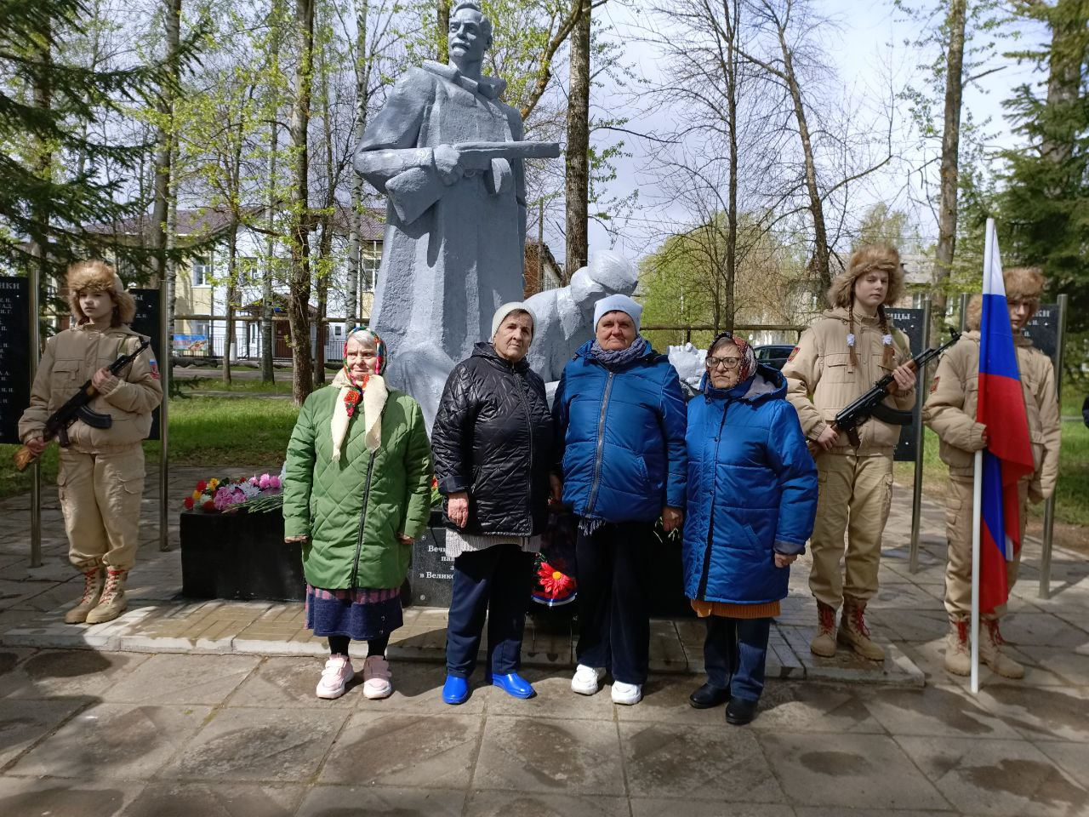
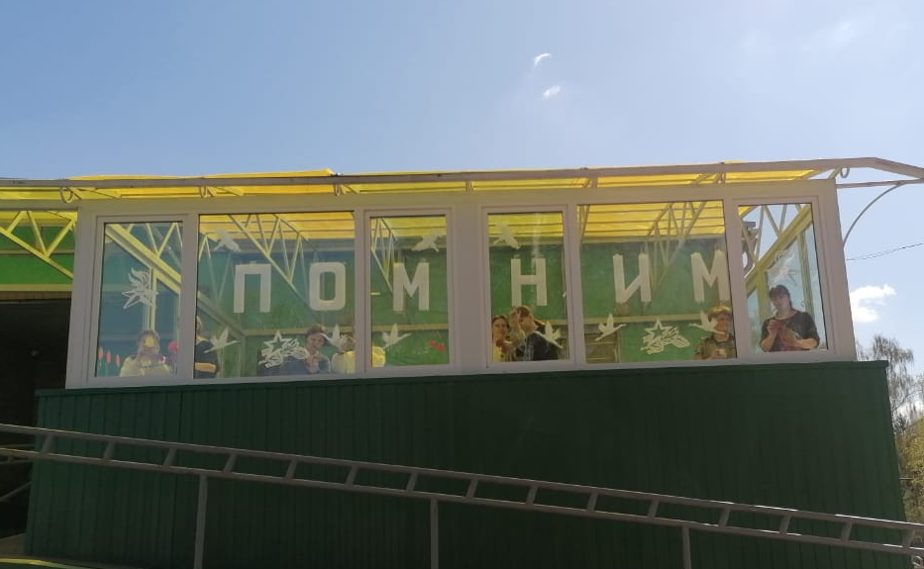
. . . . . . .
. . . . . . .
. . . . . . .
МЕРОПРИЯТИЯ УЧРЕЖДЕНИЙ СОЦИАЛЬНОГО ОБСЛУЖИВАНИЯ В РАМКАХ ПРАЗДНОВАНИЯ ДНЯ ПОБЕДЫ
Акция «Обелиск»
Акция
«Окна Победы»
Областной конкурс рисунка
«Все мы родом из детства»
8

Slide 10
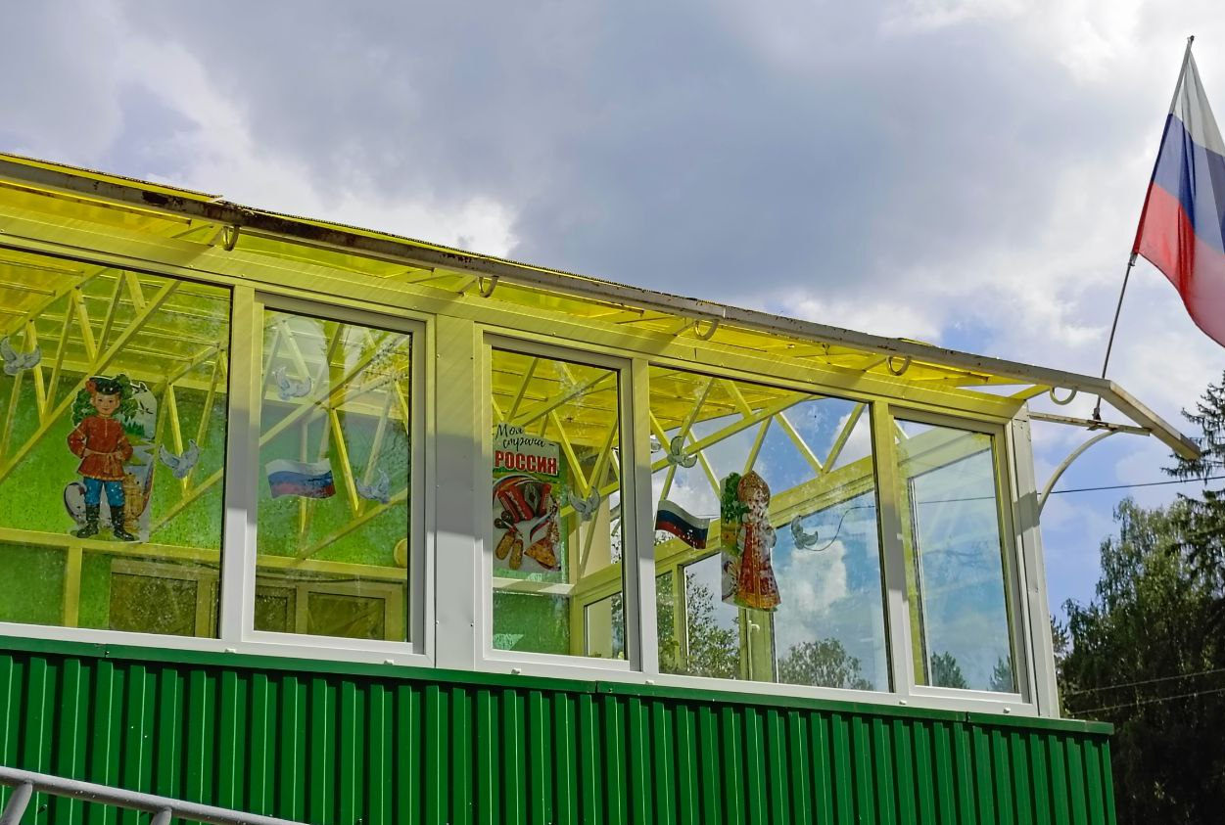
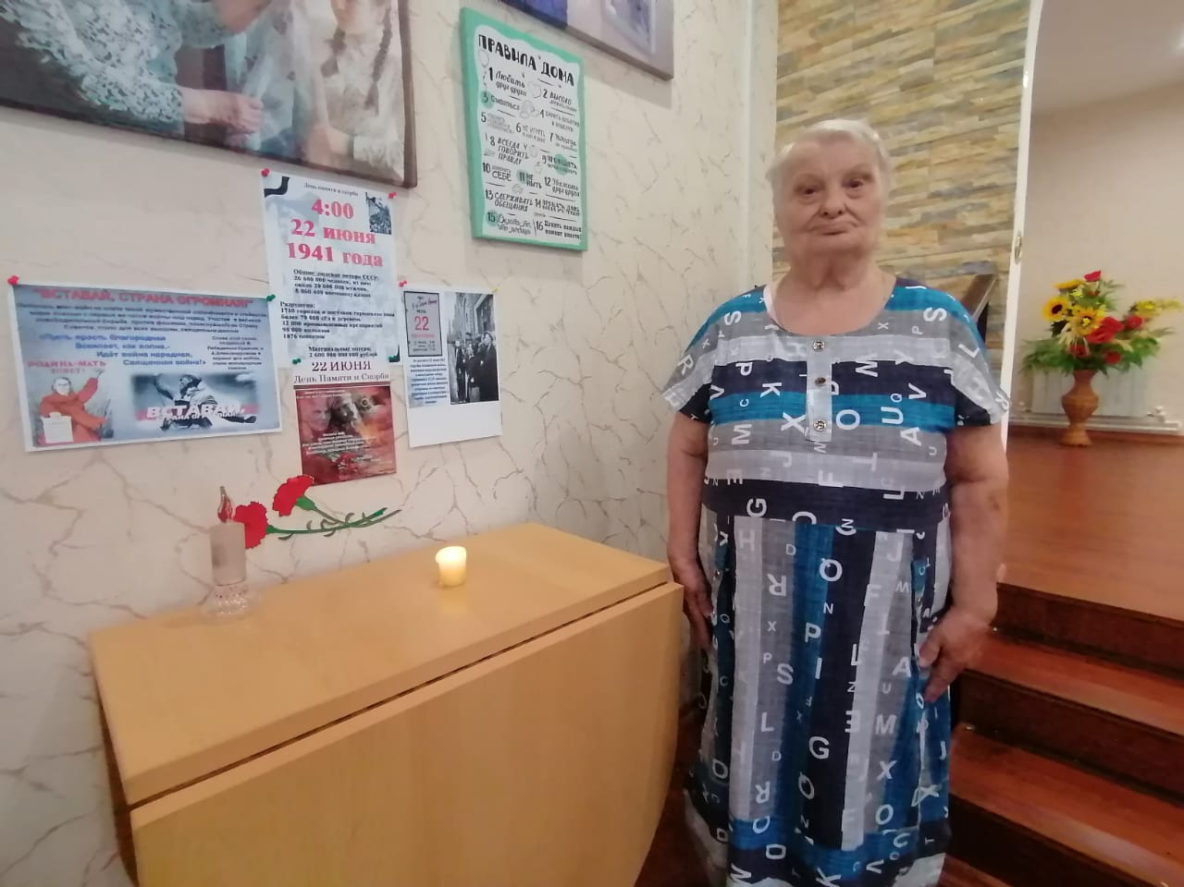
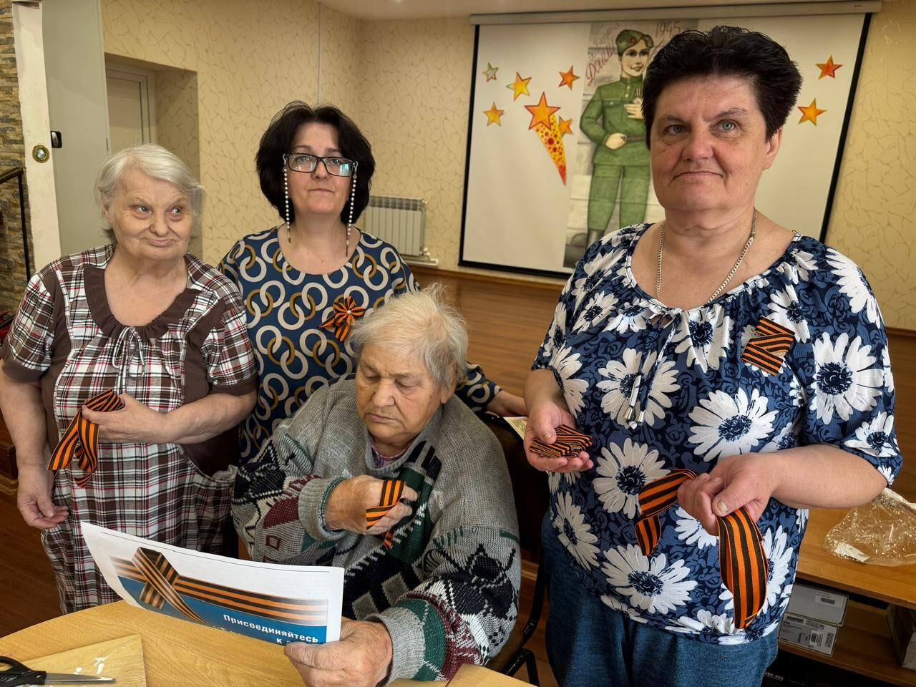
. . . . . . .
. . . . . . .
. . . . . . .
МЕРОПРИЯТИЯ УЧРЕЖДЕНИЙ СОЦИАЛЬНОГО ОБСЛУЖИВАНИЯ В РАМКАХ ПРАЗДНОВАНИЯ ДНЯ ПОБЕДЫ
Акция
«Свеча Памяти»
Акция «Георгиевская ленточка»
Акция
«Окна России»
8

Slide 11



ВСЁ САМОЕ ИНТЕРЕСНОЕ И ВАЖНОЕ
На сайте Министерства, в аккаунтах социальных сетей и в Telegram-каналах
9

